Slide 1





火爆”双十一”背后的经济学分析
16级工企专
制作：杨文国

Slide 2


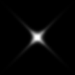






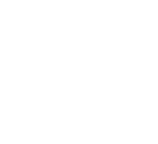

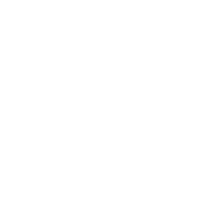

现象阐述
双十一购物狂欢节是指每年11月11日（光棍节）的网络促销日。在这一天，许多网络商家会进行大规模促销活动。天猫平台的总交易额也连年翻倍增长。

Slide 3

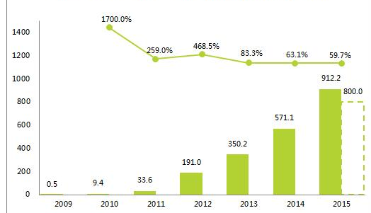


2009-2016年“双十一”阿里巴巴交易额增长
每年的天猫双十一购物狂欢节是中国的“剁手节”，也是马云最赚钱的一天，双十一是2009年开始举办的，已经连续举办8年，每一年都会有一个令人惊讶的交易额出现。
单位：亿元
1207
2016

Slide 4


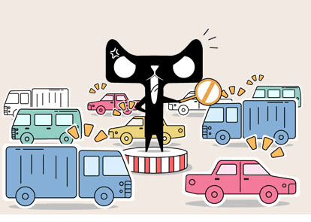
“双十一”
为何如此火爆？

Slide 5

经济学原理解析
1.影响需求的因素
2.消费者剩余

Slide 6
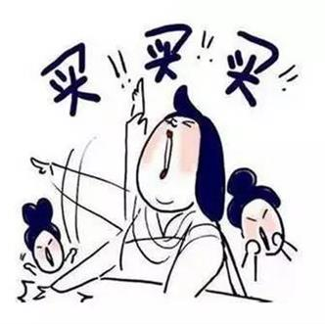
一、影响需求的因素之一——商品本身的价格
“双十一”商品价格会有一定幅度的下降，直接促进
消费者购物，使消费者可以低价购自己心仪的商品
得到实惠；
二、影响需求的因素之二——消费者偏好
“双十一”狂欢节已经绝大程度的影响到消费者的购物习惯，即在社会群体的无形压力下，有意识或无意识的与大多数人保持一致。
三、消费者剩余
由于双十一价格上的优惠，消费者会增加消费者剩余，心理上得到安慰；还可以用这些消费者剩余购入其他的物品

Slide 7
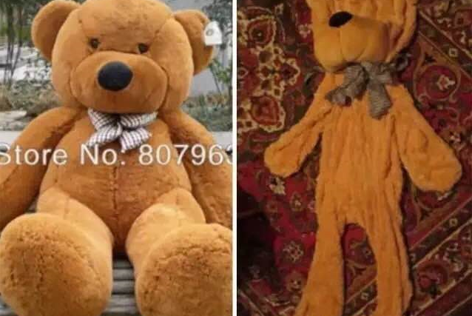
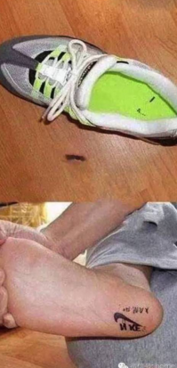
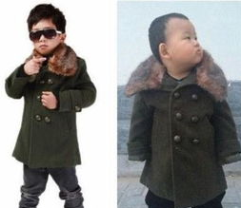
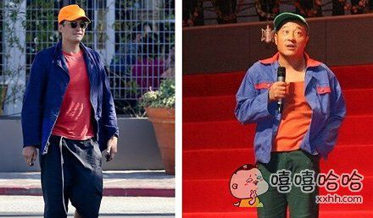
在我们狂欢购物的同时，无数的骗局也随之出现，使我们防不胜防！

Slide 8
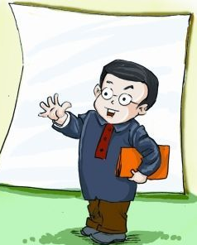
直面双十一
我有话说
吃
1.政府应加大对电商的监管力度
建立建全电商经营的法律法规，使电商经
营有法可依；
2.提高电商违规违法成本
严审质量关，对违法商家应加大处罚成本
3. 降低消费者维权成本
简化投诉环节，使消费者投标最低，使买家
的利益得到保障。

Slide 9


❂天上不会掉馅饼
谨防商家设陷进
❂理性购物，冷静选择！
天上不会掉馅饼
谨防商家设陷进！
理性购物，冷静选择！

Slide 10

2016
感谢您的观看
Here to add a brief introduction to the company. Here to add a brief introduction to the company. Here to add a brief introduction to the company. Here to add a brief introduction to the company. Here to add a brief introduction.

